Slide 1

VRSTE I PRIMJENA DISTRIBUTIVNIH TRANSFORMATORSKIH STANICA
DISTRIBUCIJA I POTROŠNJA ELEKTRIČNE ENERGIJE

Slide 2
DISTRIBUTIVNE TS
Distributivne trafostanice su one koje povezuju:
  srednjenaponsku i niskonaponsku mrežu (SN/NN, tj. 10/0.4kV),
  dvije srednjenaponske mreže (SN/SN, tj. 35/10kV ),
  visokonaponsku (prenosnu) i srednjenaponsku distributivnu mrežu (VN/SN, tj. 110/35kV, ili 110/10kV).

Slide 3
Trafostanice SN/NN
Mogu biti:
  „Stubne“
  Izgrađene u posebnom građevinskom objektu

Slide 4
Trafostanice SN/NN
Stubne TS
  trafostanice postavljene na posebno izvedenom stubu nadzemne 10(20) kV-tne mreže
  koriste se u nadzemnim mrežama
  manje su snage (50-250kVA)
  sastoje se od nosećeg stuba, gromobranske zaštite i sistema uzemljenja
  mogu imati jedan ili više uljnih ili suvih transformatora snage 50-1000 kVA

Slide 5
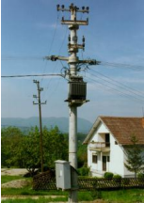
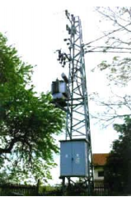
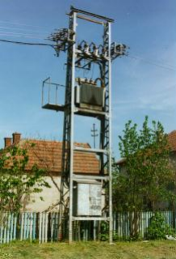
Trafostanice SN/NN
Stubne TS
Po tipu stuba dijele se na:
  stubne trafostanice na betonskom stubu
  stubne trafostanice na čelično-rešetkastom stubu
  portalne trafostanice.

Slide 6
Trafostanice SN/NN
1. Stubna trafostanica na betonskom stubu
  izvodi se za naponski nivo 10kV i 20kV i za krajnju snagu transformatora do 400kVA.
  na stubu se postavljaju sve konzole kako za vezivanje TS na mrežu tako za montažu svih elemenata .
  temelj se izrađuje od betona.

Slide 7
Trafostanice SN/NN
  2. Stubna trafostanica na čelično-rešetkastom stubu
    izvodi se za naponski nivo 10kV i 20kV i za krajnju snagu transformatora do 250kVA
    konstrukcija je u vidu čelično-rešetkastih stubova izrađena od valjanih čeličnih “L” profila
    temelj se izrađuje od betona

Slide 8
Trafostanice SN/NN
  3. Portalna trafostanica (PTS)
  namjenjena je za distribuciju električne energije potrošačima na selu, prigradskim naseljima, gradilištima, poljoprivrednim dobrima i drugim potrošačima zaključno sa snagom do 400kVA i za naponske nivoe 10kV i 20kV.
  temelj se izrađuje od betona

Slide 9
Trafostanice SN/NN
TS izgrađene u posebnom građevinskom objektu
  koriste se u kablovskim (gradskim) mrežama
  veće su snage (400-1000kVA, 2x630 kVA, 2x1000 kVA,…)
Najčešće se izvode kao:
  kontejnerska betonska trafostanica (KBTS)
  montažna (armirano) betonska trafostanica (MBTS)
  integrisana unutar zgrade ili građena kao poseban objekat

Slide 10
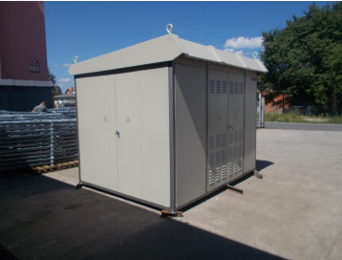
Trafostanice SN/NN
  1. Kontejnerska betonska TS
  konstrukcija se izrađuje od čeličnog aluminijumskog lima debljine 2 i 3mm.
  namjenjena je za ugradnju na betonski temelj za koji se veže posebnim ankerima.
  može se ugraditi i na sanke i na konstrukciju sa točkovima sa kojima postaje mobilna.

Slide 11
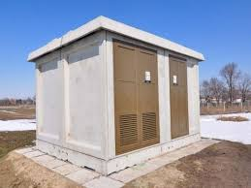
Trafostanice SN/NN
  2. Montažna betonska TS
  namjenjene su za prenos i distribuciju električne energije u naseljima, industrijskim objektima,gradilištima.
  izvode se kao tipska rješenja na pojedinim distibutivnim područjima ili prema projektnim rešenjima.
  prema naponskom nivou mogu biti :
    TS10/0,4kV
    TS20/0,4kV
    TS35/10kV

Slide 12
Trafostanice SN/NN
  3. TS integrisana unutar zgrade ili građena kao poseban objekat
Lokacija postrojenja treba da bude što bliže težištu potrošnje, da bi kablovski vodovi bili što kraćii da njihovo priključivanje (rasplet) bude što jednostavniji.
Ako se transformatorsko postrojenje izvodi u sklopu nekog drugog građevinskog objekta, ono, po pravilu mora biti locirano u prizemlju zgrade. Najpovoljniji položaj je ugao građevinskog objekta, jer je omogućen prilaz postrojenju sa dvije strane.
Transformatorsko postrojenje se, po pravilu, sastoji od dvije prostorije:
  prostorije za smještaj razvoda visokog i niskog napona
  prostorije za smještaj transformatora.

Slide 13
Trafostanice SN/SN

Slide 14
Trafostanice SN/SN
Trafostanice SN/SN (35/10 kV, 35/20 kV) ne rade se kao tipski proizvodi, ali je oprema najčešće standardizovana, kao i jednopolne šeme, osim kod složenih gradskih trafostanica velike instalisane snage.
Redovno imaju dva transformatora 35/10(20) kV (ponekad jedan ili tri) pojedinačne snage 2.5-16 MVA.
U slučaju da napajaju veliku kablovsku mrežu, zvjezdište transformatora se uzemljuje preko otpornika ili prigušnice za uzemljenje.

Slide 15
Trafostanice SN/SN
Osim SN postrojenja i transformatora, elementi TS 35/10(20) kV su i:
  građevinski dio,
  sistem uzemljenja i gromobranske zaštite,
  sistem za daljinsko upravljanje,
  sistem naizmjeničnog i jednosmjernog napajanja,
  pomoćni sistemi (rasvjeta, klimatizacija, protupožarna oprema i dr.).

Slide 16
Trafostanice VN/SN

Slide 17
Trafostanice VN/SN
Trafostanice VN/NN (110/35 kV, 110/10 kV, 110/20 kV) imaju funkciju napajanja SN distributivne mreže, a ne rade se kao tipski proizvodi.
Oprema je najčešće standardizovana, kao i jednopolne šeme kod većine jednostavnih trafostanica.
Postrojenje 110 kV je otvorenog tipa ili zatvorenog tipa.
Redovno imaju dva transformatora 110/x kV (ponekad jedan ili tri) pojedinačne snage 20 ili 40 MVA u TS 110/10(20) kV, odnosno 40, 31.5 ili 63 MVA u TS 110/35 Kv.

